Slide 1
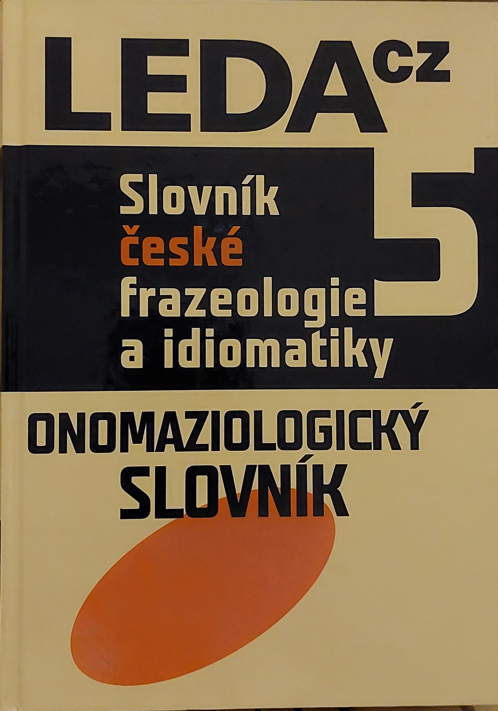
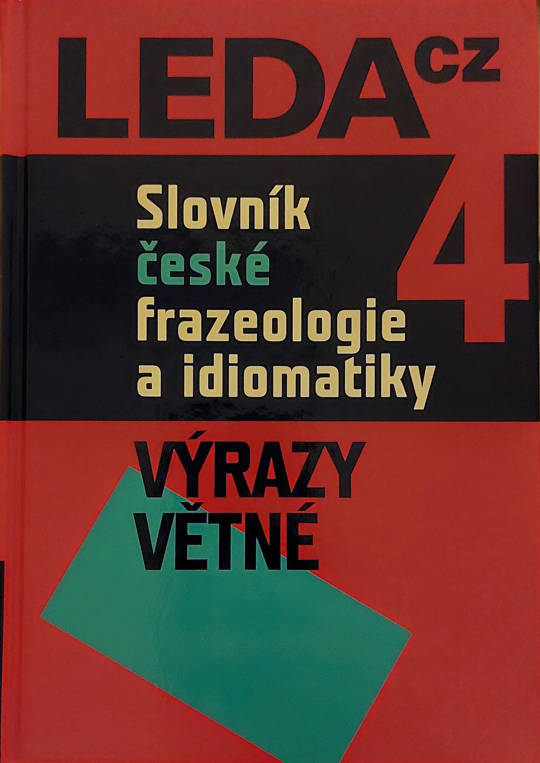
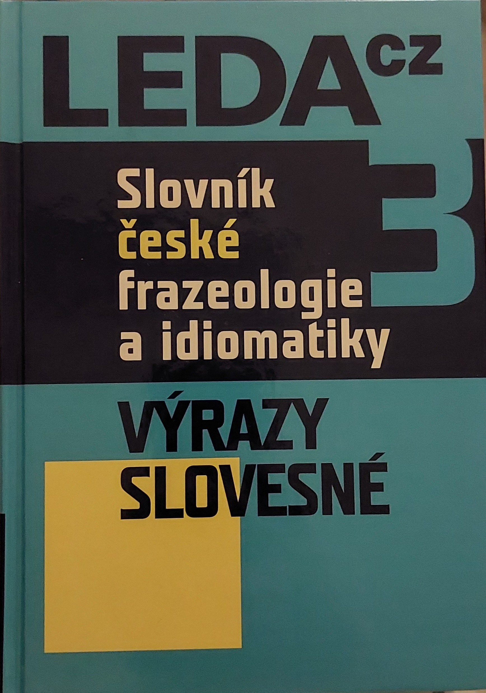
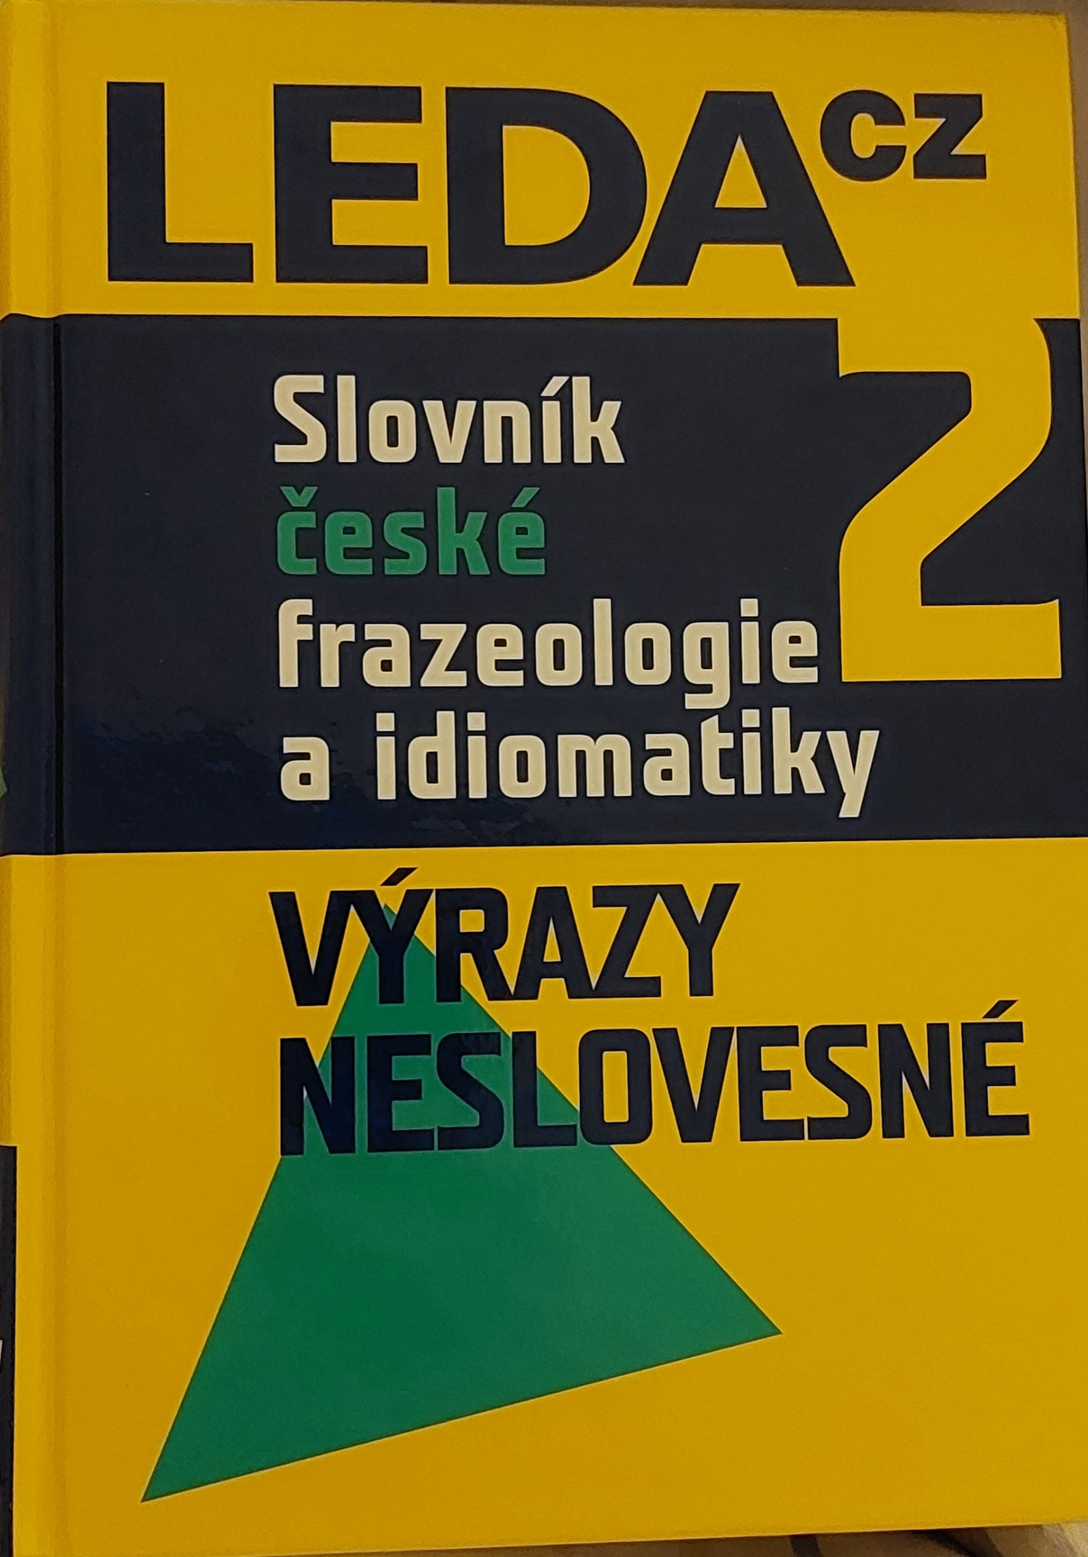
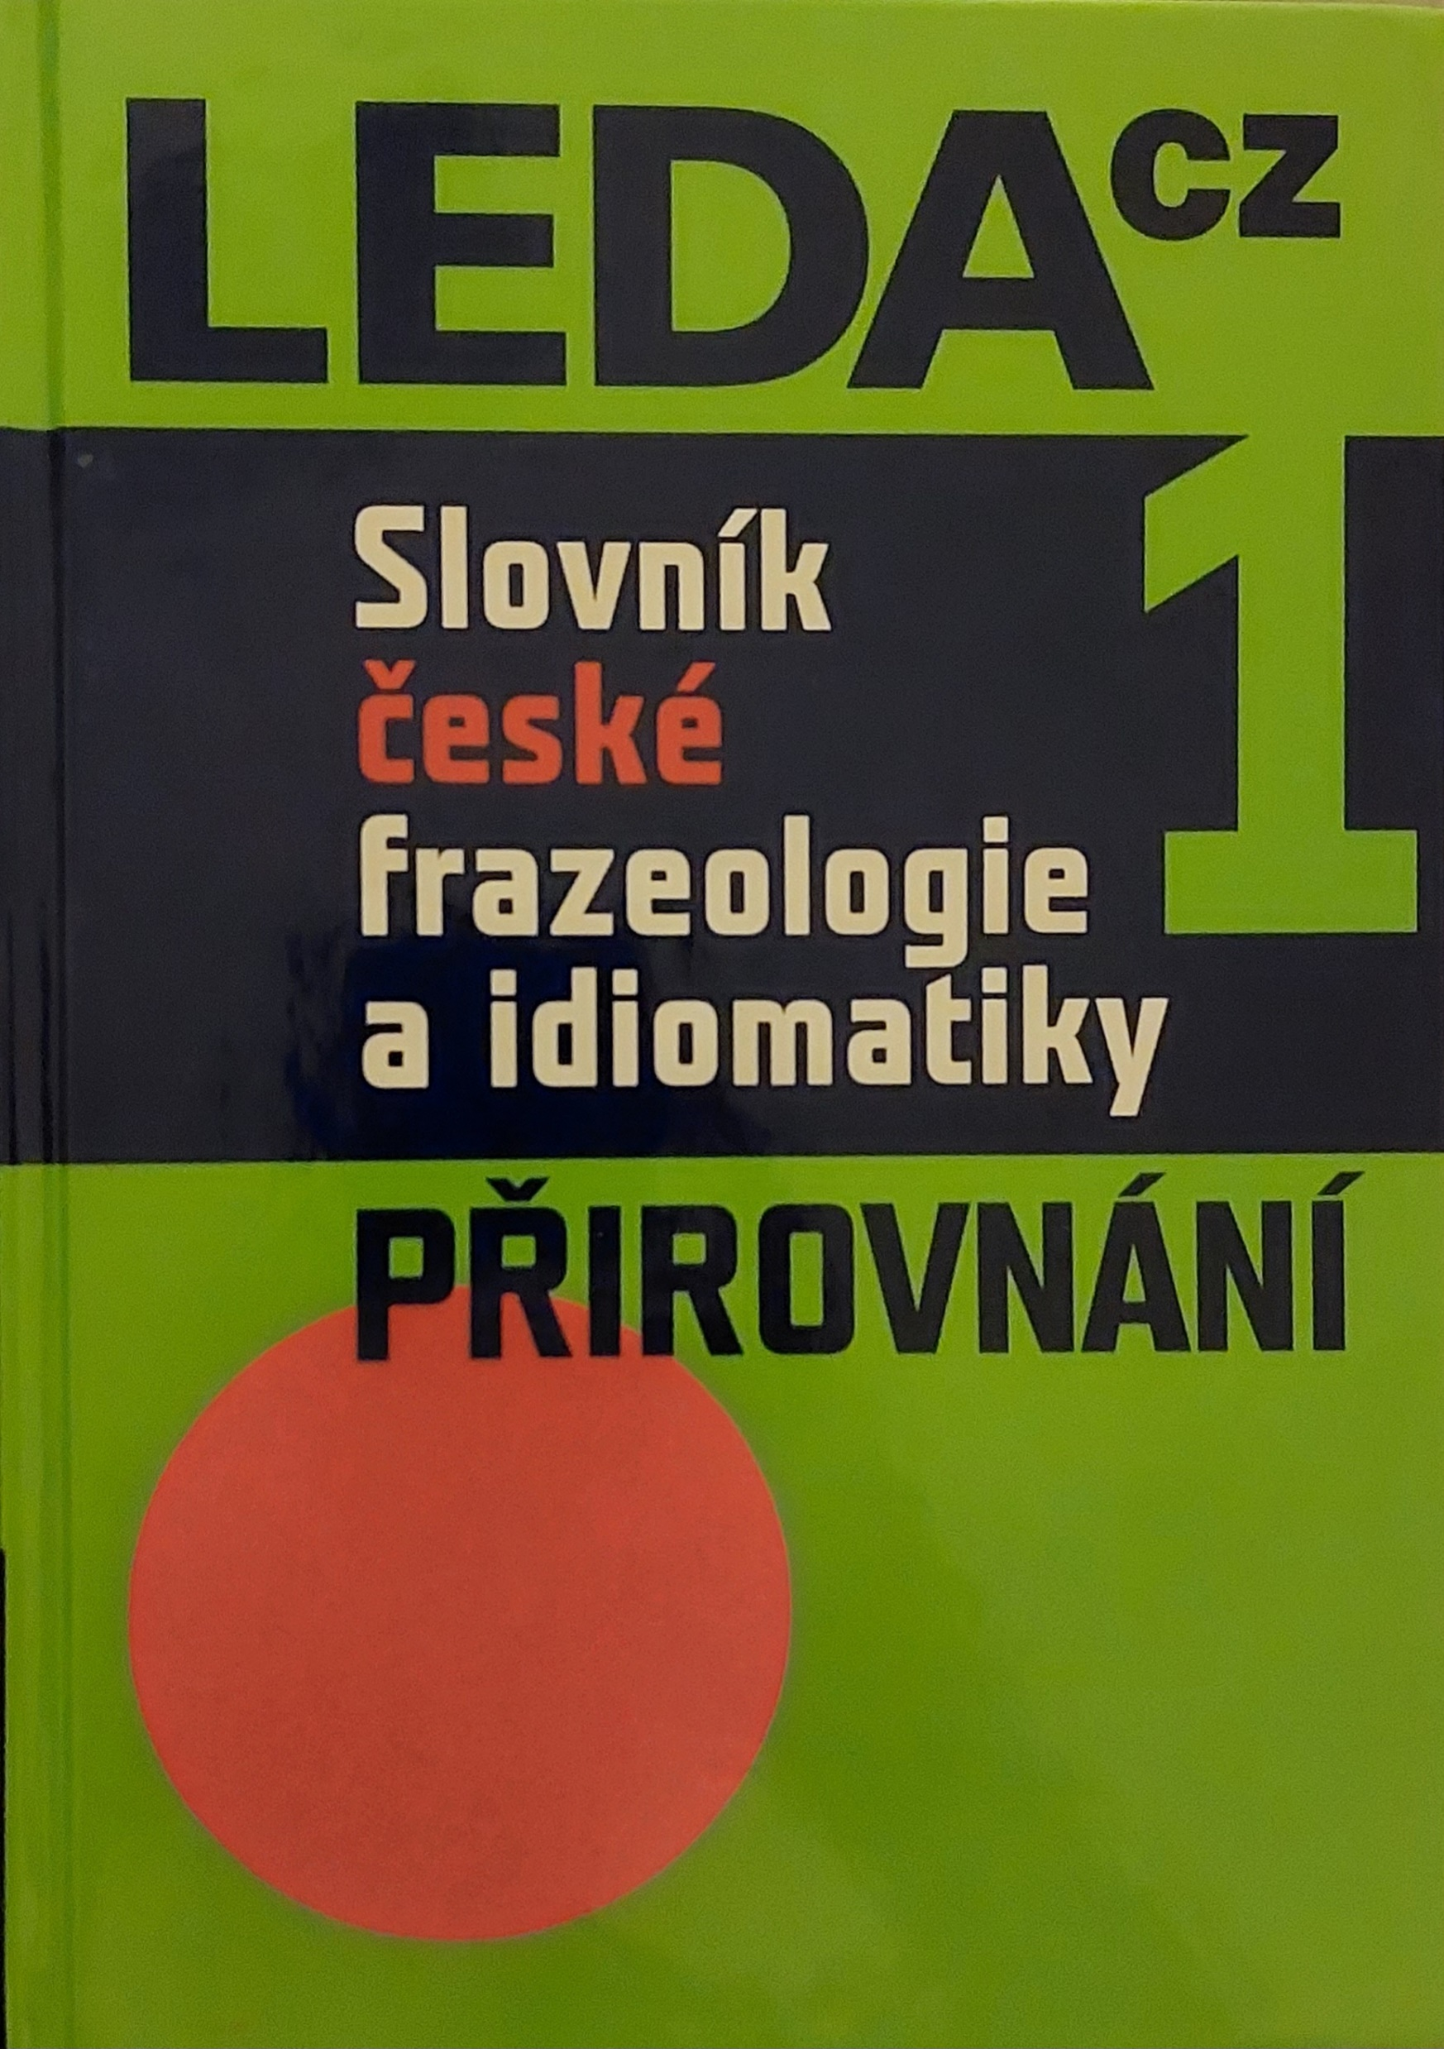
Slovník české frazeologie a idiomatiky (SČFI)
Díla I-V

Slide 2
Slovník české frazeologie a idiomatiky – dílo I (Přirovnání)
Hlavní redakce: prof. PhDr. František Čermák, DrSc., doc. PhDr. Jiří Hronek, CSc., PhDr. Jaroslav Machač
Redakce: prof. PhDr. František Čermák, DrSc., PhDr. Jan Holub, DrSc., doc. PhDr. Jiří Hronek, CSc., doc. PhDr. Milan Šára
Autorský kolektiv: prof. PhDr. František Čermák, DrSc., PhDr. Kamila Filipová, DrSc., PhDr. Jan Holub, DrSc., doc. PhDr. Jiří Hronek, CSc., DrSc., PhDr. Ladislav Janský, Jiřina Luttererová, PhDr. Jaroslav Machač, Vladimír Mejstřík, Jiřina Sedláková, PhDr. Alena Trnková, Vlasta Šustalová, PhDr. Zdeněk Švamberk, PhDr. Emil Vejvoda, PhDr. Jaroslav Zima, CSc.
Cizojazyčné ekvivalenty: David Short, M. A., Mgr. Jürgen Ostmeyer, Medeleine Gasnierová, Mgr. Ljubov N. Běloruss-Běloševská, Taťjana V. Danilovová
Vydán: LEDA, Praha, 2009.

Slide 3
Slovník české frazeologie a idiomatiky – dílo II (Výrazy neslovesné)
Hlavní redakce: prof. PhDr. František Čermák, DrSc., doc. PhDr. Jiří Hronek, CSc., PhDr. Jaroslav Machač
Redakce: prof. PhDr. František Čermák, DrSc., PhDr. Vlasta Červená, PhDr. Miloslav Churavý, PhDr. Jaroslav Machač, Vladimír Mejstřík
Autorský kolektiv: prof. PhDr. František Čermák, DrSc., PhDr. Vlasta Červená, PhDr. Miloslav Churavý, PhDr. Jaroslav Machač, Vladimír Mejstřík
Autoři gramatických souborů: prof. PhDr. František Čermák, DrSc., PhDr. Libuše Kroupová, CSc.
Cizojazyčné ekvivalenty: David Short, M. A., Mgr. Jürgen Ostmeyer, Medeleine Gasnierová, Dr. Oleg Fedosov, Mgr. Ljubov N. Běloruss-Běloševská, Taťjana V. Danilovová
Vydán: LEDA, Praha, 2009.

Slide 4
Slovník české frazeologie a idiomatiky – dílo III (Výrazy slovesné)
Hlavní redakce: prof. PhDr. František Čermák, DrSc., doc. PhDr. Jiří Hronek, CSc., PhDr. Jaroslav Machač
Redakce: prof. PhDr. František Čermák, DrSc., PhDr. Jan Holub, DrSc., doc. PhDr. Jiří Hronek, CSc.
Autorský kolektiv: prof. PhDr. František Čermák, DrSc., PhDr. Jan Holub, DrSc., doc. PhDr. Jiří Hronek, PhDr. Miloslav Churavý, CSc., PhDr. Jaroslav Machač, Jiřina Sedláková, PhDr. Alena Trnková
Cizojazyčné ekvivalenty: David Short, M. A., Mgr. Jürgen Ostmeyer, Medeleine Gasnierová, Mgr. Ljubov N. Běloruss-Běloševská, Taťjana V. Danilovová
Vydán: LEDA, Praha, 2009.

Slide 5
Slovník české frazeologie a idiomatiky – dílo IV (Výrazy větné)
Hlavní redakce: prof. PhDr. František Čermák
Redakce: prof. PhDr. František Čermák, DrSc., PhDr. Jan Holub, PhDr. Renata Blatná, CSc., Mgr. Marie Kopřivová, Ph. D.
Autorský kolektiv: prof. PhDr. František Čermák, DrSc., PhDr. Jan Holub, PhDr. Renata Blatná, CSc., Mgr. Marie Kopřivová, Ph. D.
Cizojazyčné ekvivalenty: David Short, M. A., Mgr. Jürgen Ostmeyer, prof. Dr. Patrice Pognan, Dr. Marie-Line Jouannaux, doc. PhDr. Ludmila Stěpanova, Dr. Oleg Fedosov
Vydán: LEDA, Praha, 2009.

Slide 6
Slovník české frazeologie a idiomatiky – dílo V (Onomaziologický slovník)
Hlavní redakce: prof. PhDr. František Čermák, DrSc., PhDr. Jan Holub
Redakce: prof. PhDr. František Čermák, DrSc., PhDr. Jan Holub
Autorský kolektiv: prof. PhDr. František Čermák, DrSc., PhDr. Jan Holub
Vydán: LEDA, Praha, 2016.

Slide 7
I když Slovník frazeologie a idiomatiky se snaží zachovat odborné úrovně, je úplně pritupný i neodborníkovi a plní především tyto úkoly: A) má být referenční příručkou pro ověření a zjistni příležitostně i systematické;
B) má být zdrojem pocení vedoucím k aktivnímu užívání výrazů;
C) má sloužit českému i zahraničnímu uživateli k zjištění a studiu vztahů vždy mezi dvěma nebo více sledovanými jazyky;
D) Systematickým popisem české idiomatiky a frazeologie zachycuje a v rámci možností i stabilizuje její současný stav;

Slide 8
16790 frazémů všech typů
Slovník obsahuje frazeologické jednotky, které pocházejí od 20. století do současnosti. Fráze jsou vybírány z živé mluvené řeči. Nejsou zahrnuty žádné speciální termíny z vědy.
Výběr struktury daného hesla je založen na principu slovních druhů (podstatné jméno, přídavné jméno atd.). To znamená, že klíčové slovo bude podstatné jméno. Není-li podstatné jméno, použije se přídavné jméno. Není-li přídavné jméno, nastupuje další slovní druh.
Všechny slovní druhy jsou seřazeny podle abecedy.
Každá fráze je prezentována ve své neutrální formě, tj. infinitiv, nominativ atd.

Slide 9
Každý článek obsahuje základní podobu frazému, jeho vysvětlení, příklady frazému, cizojazyčné ekvivalenty některých světových jazyků a v případě, že se nějaký frazém jeví jako okrajový nebo málo používaný, jsou doplněny odkazy na jeho standardní koreláty. Ve slovníku lze nalézt i fráze se syntagmatickými (změna daného lexému, která stále zachovává význam) a paradigmatickými (regionalismy: odkaz – „být“ aneb „bejt“; „modrý“ aneb „modrej“) změnami

Slide 10
Slovník vyšel poprvé v nakladatelství Academia (1. díl Přirovnání 1983, 2. díl Výrazy neslovesné 1988 a konečně 3. díl ve dvou svazcích Výrazy slovesné 1994).
Potřeba upevnění frazeologie v českém jazyce a prosazení jasné normy. Odstranění zastaralých idiomů, které se již aktivně nepoužívají a nejsou v pasivním povědomí moderního českého lidu. Oprava nepřesností. Přidání dalších frází a také zlepšení struktury informací.

Slide 11
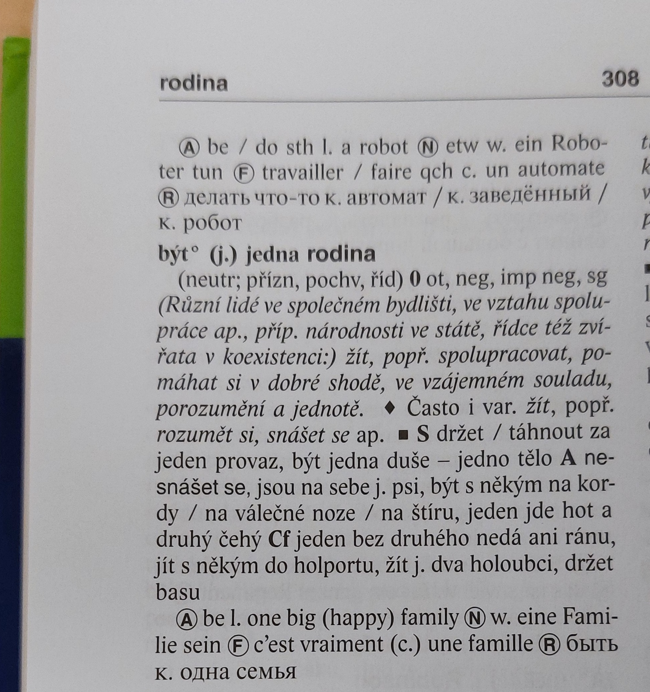
Slovník české frazeologie a idiomatiky – dílo I (Přirovnání)

Slide 12
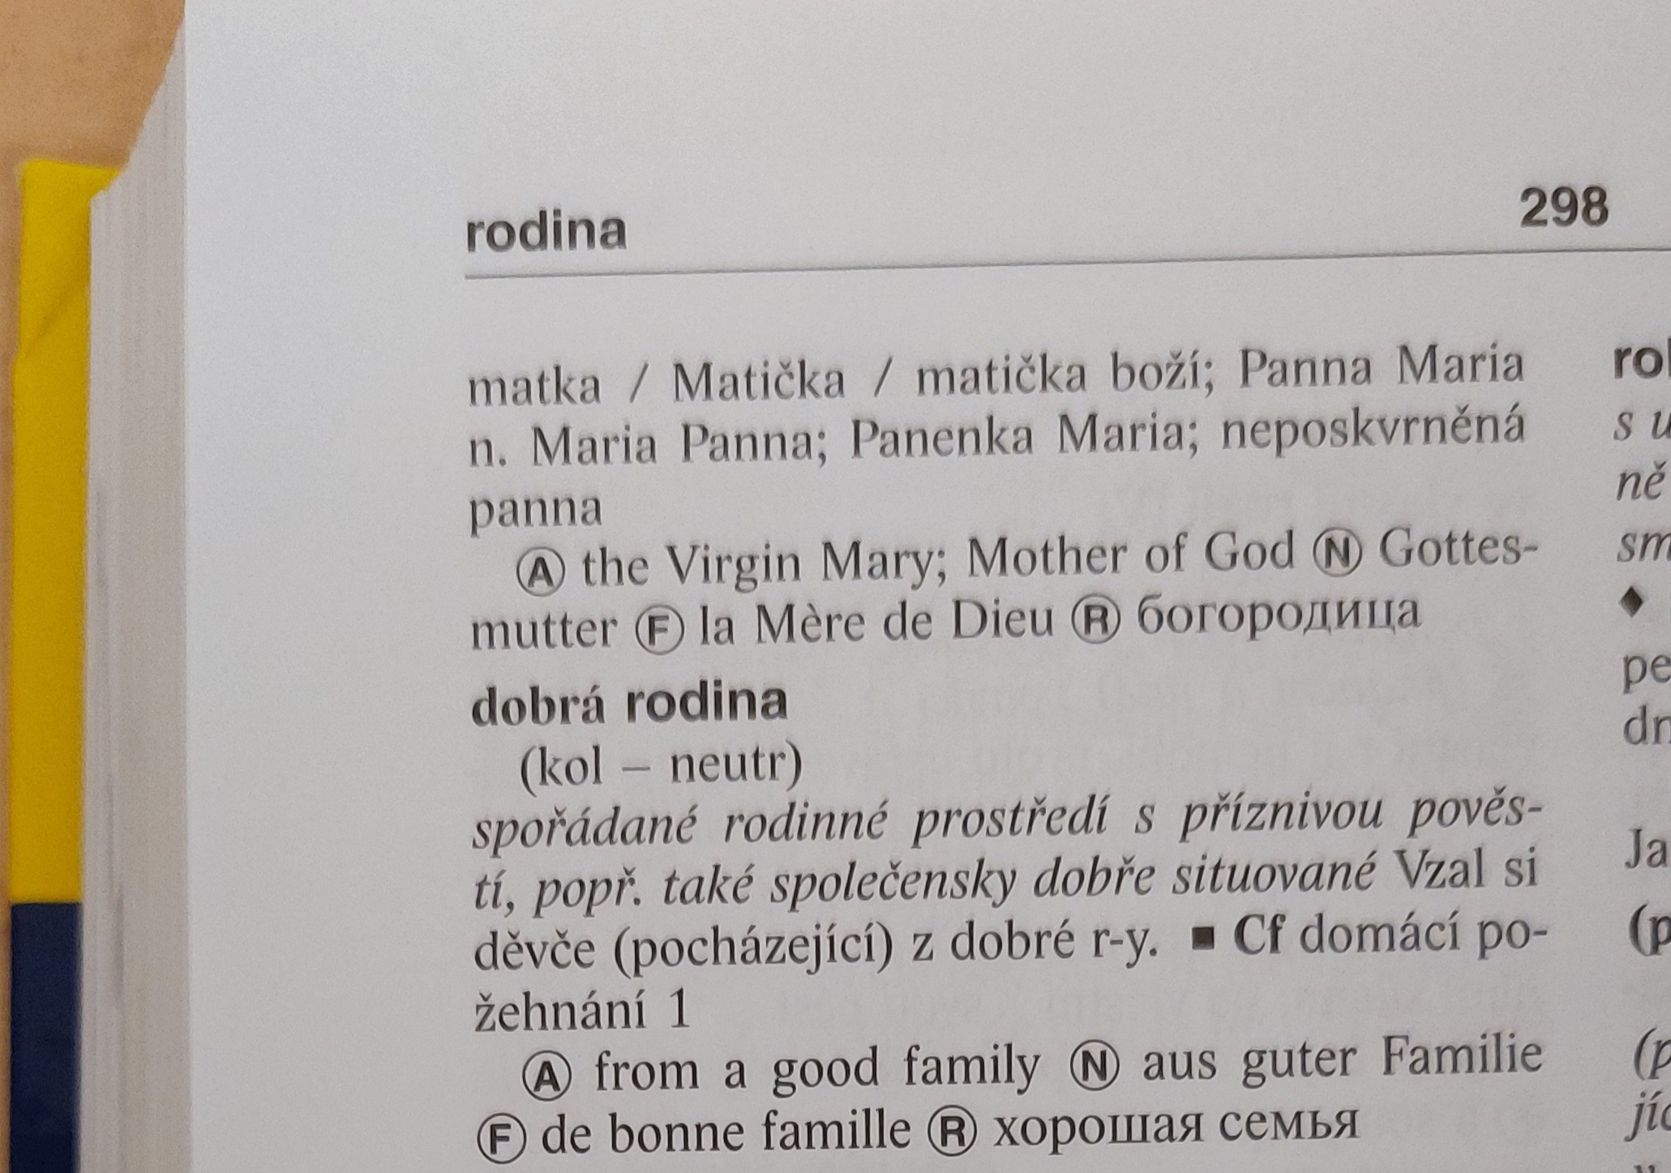
Slovník české frazeologie a idiomatiky – dílo II (Výrazy neslovesné)

Slide 13
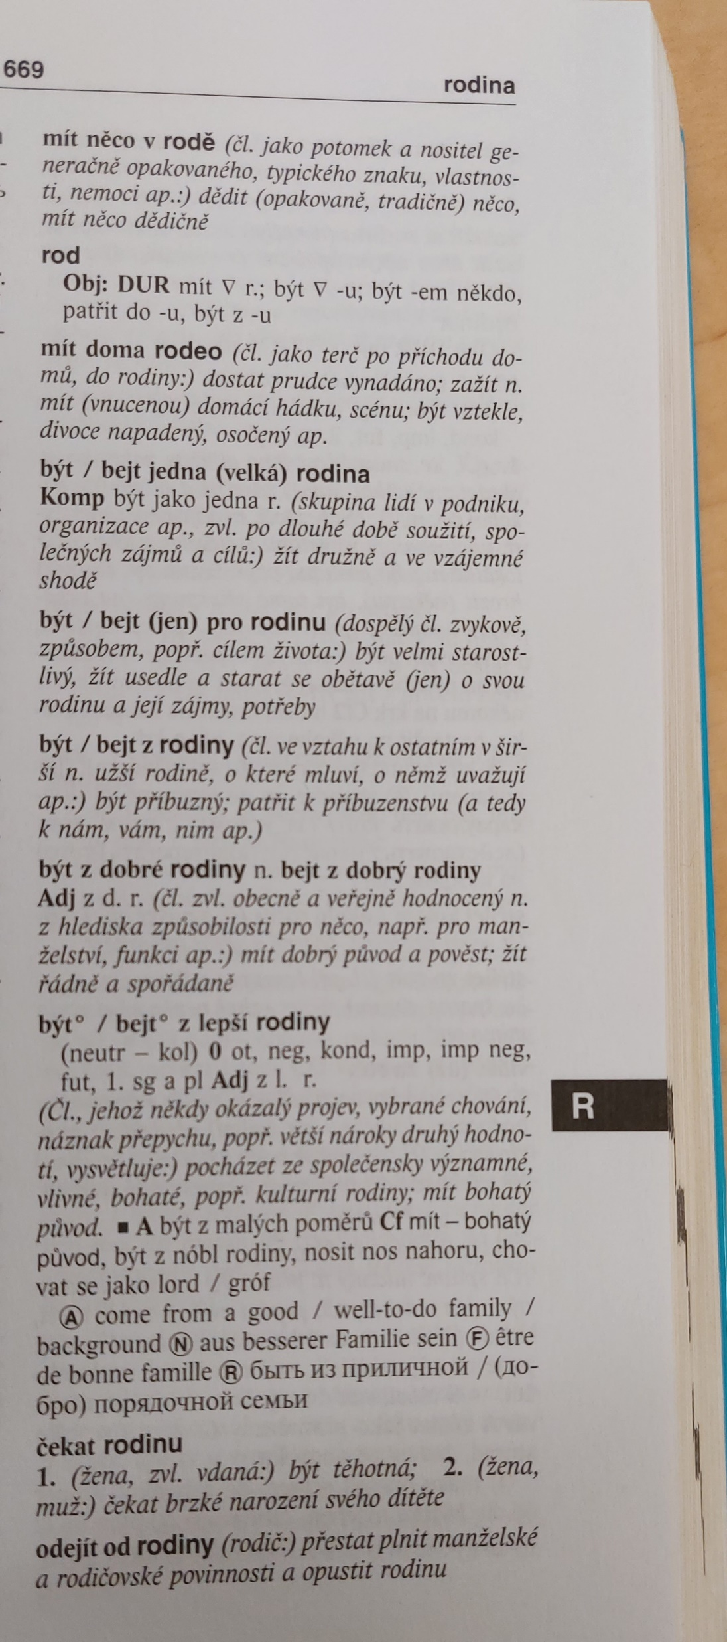
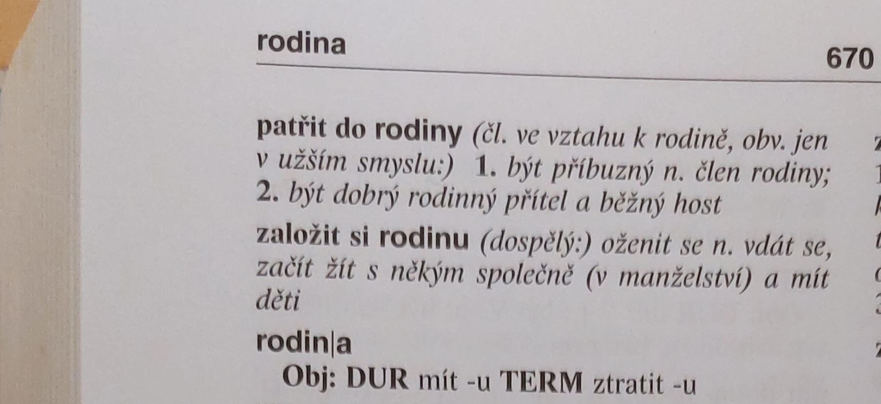
Slovník české frazeologie a idiomatiky – dílo III (Výrazy slovesné)

Slide 14
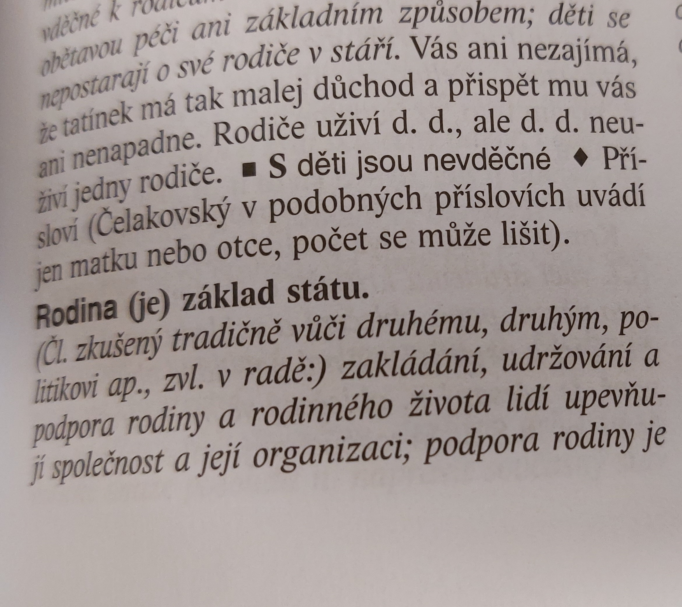
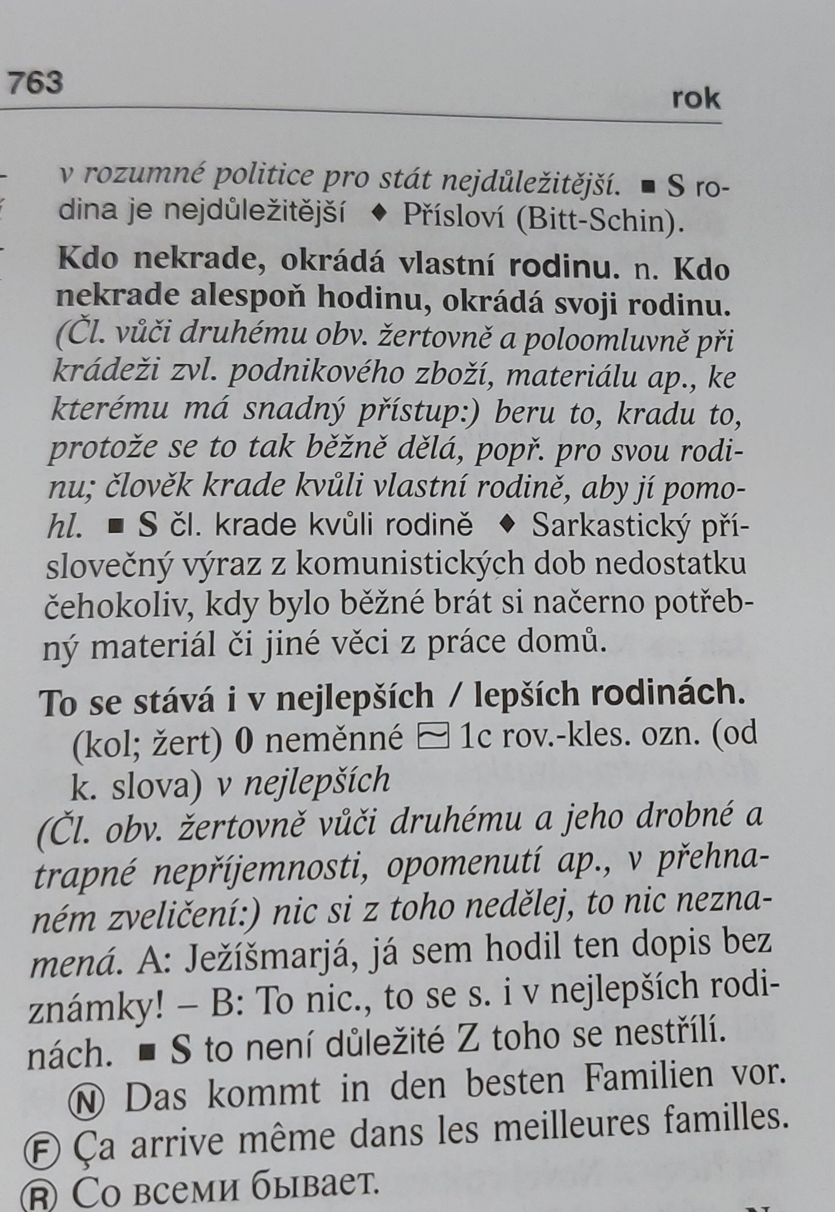
Slovník české frazeologie a idiomatiky – dílo IV (Výrazy větné)

Slide 15
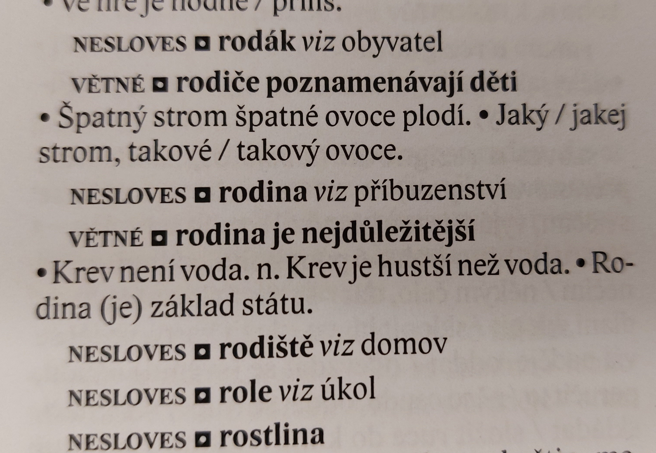
Slovník české frazeologie a idiomatiky – dílo V (Onomaziologický slovník)

Slide 16
KONEC

